Slide 1
리눅스 시스템 이해
서재원

Slide 2
운영체제란?
하드웨어 자원들을 관리
사용자 프로그램의 실행 및 지원
컴퓨터 하드웨어 <-> 응용프로그램 간의 인터페이스 제공
프로그램
프로그램
프로그램
프로그램
운영체제
하드웨어 (CPU, Memory, Disk, TTY)
Notes:
들어가기에 앞서 운영체제가 하는 일은 무엇인지 간단하게 살펴보겠습니다.
컴퓨터의 하드웨어를 제어하고 프로그램이 실행될 환경을 구성해주는 시스템 소프트웨어입니다.
하드웨어를 감추고 응용프로그램은 이를 직접적으로 다룰 수 없다는 의미이기도 합니다
따라서 운영체제는 하드웨어간 인터페이스를 통해 응용프로그램이 쉽고 편리하게 각종 작업을 할 수 있도록 지원하는 것이 주목적입니다.

Slide 3
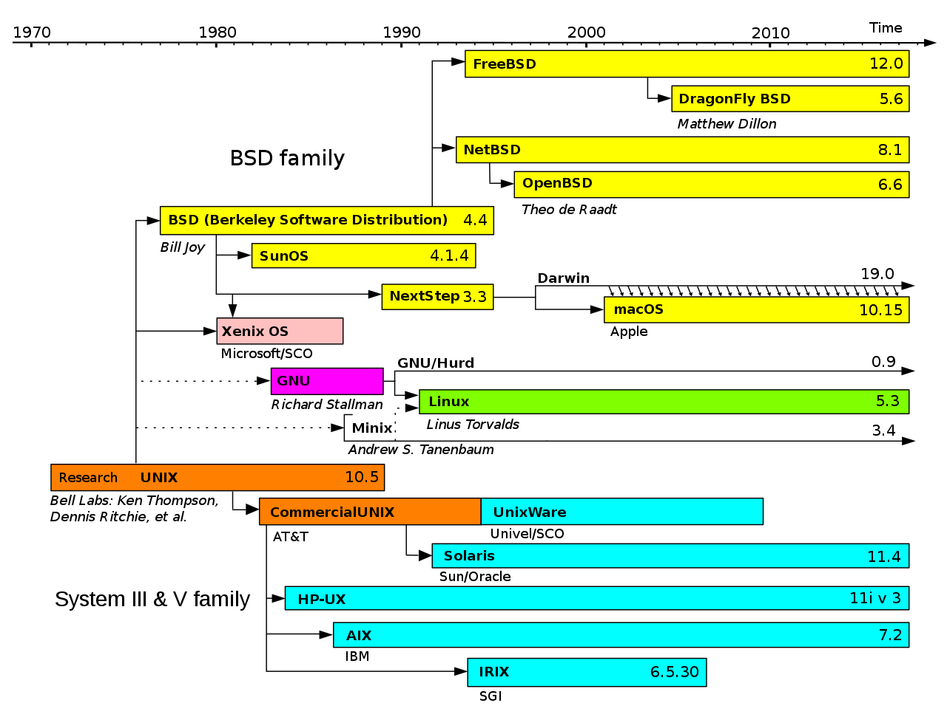
리눅스의 역사
Notes:
시초는 벨 연구소에서 켄 톰슨, 데니스 리치 등 주요 개발자들을 중심으로 유닉스가 개발됐습니다.
처음엔 어셈블리어로 유닉스의 운영체제를 개발하였는데,
어셈블리어로 개발되었기 때문에 다른 플랫폼으로의 이식성이 좋지 않았습니다.
이에 데니스 리치가 일부분을 제외한 대부분을 C언어로 재작성하여 이식성을 높이면서 초창기 유닉스가 만들어지게 됩니다.
이후 몇 년이 지나서
유닉스가 상업적으로 이용되려는 조짐이 있었고 그런 분위기가 조장되는 것이 마음에 들지 않았던 리처드 스톨먼은 GNU 선언문을 발표함으로써
유닉스에 완전히 호환될 수 있는 운영체제를 만드는 것을 목표로 하게됩니다.
이후 자유소프트웨어 재단을 설립하고 그누 프로젝트의 산출물을 상용화 할 수 없도록 GPL 라이선스를 작성하면서 운영체제에 필요한 프로그램들을 다수 개발해냅니다.
다만 가장 저급 레벨을 다뤄야하는 OS의 핵심인 커널을 완성하지 못했습니다.
이 때 운영 체제에 관심을 가졌던 리누스 토르발스는 자신만의 운영체제를 개발하고자 했으며 이에 리눅스 커널을 만듭니다.
그러자 그누 프로젝트에서 리눅스 커널에 관심을 가지게 되면서 그누의 유틸리티들과 결합되고 완성 단계 수준의 운영체제가 만들어지게 됩니다.
이후에 썬 마이크로시스템즈나 IBM 등의 대기업들이 리눅스 커널 개발에 지원하는 등 빠른 속도로 발전하여 오늘날의 리눅스가 될 수 있었습니다.

Slide 4
리눅스 특징
오픈소스 프로젝트
(GPL, GNU General Public License)
다양한 배포판
(Red Hat, Debian 외 파생판)
멀티 유저, 멀티 태스킹 (시분할 시스템)
높은 수준의 보안과 안정성
상당한 수준의 네트워크 기능 및 보안
Notes:
리눅스의 특징으로는 상당히 다양한데
커널이 오픈소스 프로젝트인 점,
해당 커널을 이용하여 그누 프로젝트에서 개발된 다수 응용프로그램 및 벤더들의 커스텀 사항, 응용프로그램이 포함되어
사용자가 사용해볼 수 있는 배포판의 종류가 다양합니다.
또한 완전한 개념의 다중 사용자 및 멀티 태스킹으로 시분할 시스템의 개념을 완벽하게 적용했습니다.
네트워크 기능도 상당히 강력하고 높은 수준의 보안을 자랑합니다.
또한 커뮤니티가 활발하여 아직도 많은 연구가 이루어지고 있고 오픈소스 커널의 특장점이라고 볼 수 있습니다.

Slide 5
리눅스의 구조
I’m just user
커널
본질적으로 프로그램이며 대부분이 단순 C 언어로 작성됨
단, 메모리에 항시 상주하는 점에서 일반 응용 프로그램들과 다르다. (Memory Resident)
운영체제의 핵심이며 프로세스, 메모리, 디스크, 네트워크 통신, 입출력장치 등을 제어함
System Call 기능
쉘
사용자가 로그인 시 커널이 첫번째로 할당해주는 프로그램
사용자가 입력한 명령어를 번역/실행
커널과 사용자 사이의 인터페이스이다.
Job Control 기능
나는 쉘
I am Kernel
Notes:
리눅스는 크게 커널과 쉘로 구분할 수 있는데,
커널은 운영체제의 핵심으로서 하드웨어를 제어하며 부팅 시 메모리에 적재되어 컴퓨터가 종료될 때 까지 상주하고 있는 프로그램입니다.
최적화를 위해 일부분만 어셈블리어로 되어있고 대부분은 C 언어로 작성된 하나의 프로그램입니다.
프로세스, 메모리, 디스크, 네트워크 통신, 입출력 장치를 제어하면서 응용프로그램이 돌아갈 수 있도록 지원하는 운영체제의 핵심입니다.
쉘은 사용자가 로그인에 성공하면 커널이 첫번째로 할당해주는 프로그램으로서
사용자의 명령어 입력을 대기하고 입력이 들어오면 검증 후 실행을 해주는 등
커널과 사용자 사이의 인터페이스입니다.
또한 잡 컨트롤이라는 중요한 개념이 포함되어있습니다.

Slide 6
시스템 호출이란?
System Call
응용 프로그램
프로그램
Shell, vi, more, JVM, Tomcat
응용 프로그램
커널
H/W
H/W
Notes:
개발자가 파일 입출력을 다루는 응용 프로그램을 개발할 때에는 단순히 프로그래밍 언어에서 제공하는 입출력 API를 사용하여 아이오 처리를 할 수 있습니다.
파일 아이오 뿐만이 아니라 네트워크 통신이라던가
각종 디바이스와의 통신을 미리 정의된 API로 쉽게 다룰 수 있습니다.
그런데 정말 프로그램이 직접적으로 하드웨어를 접근하는 것이냐 하면 그건 절대 아닙니다.
너무 로우한 레벨을 다뤄야하기도 하고, 응용 프로그램이 직접 제어를 할 수 있다는 것이 보안상으로도 좋지 않기 때문입니다.
따라서 대부분의 운영체제에서는 응용 프로그램이 시스템 자원을 사용하려고 할 때에는 커널에게 해당 기능을 대신 수행해달라고 요청을 하도록 되어있습니다.
여기서 대신 수행해달라고 하는 것을 시스템 호출이라고 합니다.
그래서 결론적으로는 커널이 시스템 호출이라는 인터페이스를 제공을 하니
어플리케이션은 알아서 시스템 호출을 통해 시스템 자원을 처리하라는 셈입니다.
그럼 우리가 코드로 작성하는 파일 입출력 API는 뭐죠?
단지 코드상으로만 그렇게 보일 뿐이고 실제로 컴파일 된 산출물에는 아이오를 직접 다루는 인스트럭션이 전혀 존재하지 않는다 입니다.
이런 식으로 시스템 자원에 대한 처리를 시스템 콜을 호출해서 커널이 대신 처리함으로써 얻는 장점으로는
사용자 요청을 처리하기 전에 이것이 올바른 요청인지 커널에서 검사할 수 있으니 보안성이 높아질 수 있습니다.
또한 한 프로세스가 다른 프로세스의 아이오에 함부로 접근해서 데이터를 망치는 일을 사전 감지를 통해 방지할 수 있습니다.

Slide 7
시스템 호출의 유형과 종류
프로세스 제어
exec, fork, wait, pipe, signal, exit, getuid, setuid
파일 조작
open, create, close, read, write
장치 관리
정보 유지
통신
socket, bind, listen, accept, connect

Slide 8
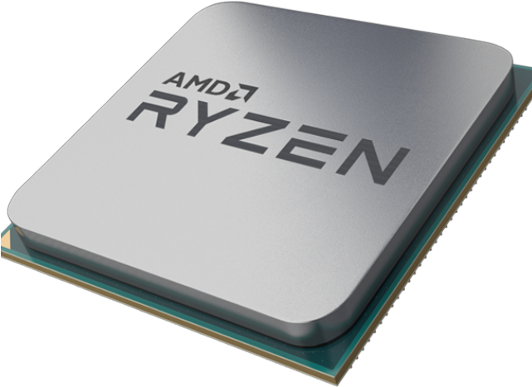
시스템 호출의 흐름
User mode
Kernel mode
Notes:
운영체제 동작 방식으로 이중 동작 모드라는 게 있는데, 이는 두개의 독립된 동작 모드가 존재하고 각각 사용자 모드와 커널 모드로 구분됩니다.
CPU자체에 모드 비트 라는 것이 있는데 이게 0이면 커널 모드이고 1이면 사용자 모드입니다.
사용자 모드에서는 커널 모드에서만 가능한 작업을 수행할 수 없으며
만약 어셈블리어를 직접 작성해서 시스템에 악영향을 끼칠 수 있는 일부 명령을
실행하려 든다면 CPU는 이를 실행하지 않고 트랩을 겁니다.
CPU가 자기자신에게 트랩을 건다는 것은 운영체제에게 도움의 메시지를 청하는 겁니다.
나 이거 처리할 수 없으니 나한테 익셉션을 낼게 하는것이 트랩이고, 내부 인터럽트라고도 부릅니다.
이런식으로 트랩이 걸리는 즉시 운영체제는 CPU의 권한 모드를 커널 모드로 돌리고 CPU 제어권을 커널이 가지도록 하는 겁니다.
따라서 시스템 호출을 통해서 자원을 사용할 수 밖에 없는데 그 흐름은 다음과 같이 되어있습니다.
사용자 쪽에서 시스템 호출을 해서 커널로 제어권이 넘어가고 커널 모드로서 작동하므로 직접 자원을 다룬 다음에
다시 사용자에게 제어권을 넘기면서 이후 처리를 계속 하도록 되어있습니다.

Slide 9
쉘의 종류
Bourne shell (user: $, root: #)
bash (Bourne Again Shell)
C Shell
Korn shell
Notes:
본쉘은 유닉스 쉘의 오리지널이라고 할 수 있습니다.
최초의 본격적인 쉘로서 개발자는 벨 연구소의 스티븐 본이고 개발자의 이름을 딴 쉘입니다.
프롬프트는 일반 유저는 달러를 쓰고 루트는 샾을 사용합니다.
배쉬는 본 어게인 쉘의 약자로 현재 리눅스의 표준 쉘입니다.
브라이언 폭스가 그누 프로젝트를 위해서 개발한 쉘로서 본쉘을 기반으로 하고 다양한 편의 및 부가 기능들을 탑재한 쉘입니다.
주요 기능으로는 명령어 사용 히스토리, 명령어 엘리어스 기능, 명령어 자동 완성 기능, 연산 기능 그 외에도 다양한 기능들이 있습니다.
C 쉘은 버클리 대학의 빌 조이가 개발한 쉘로 C언어의 영감을 받아 만들어졌고 강력한 프로그램 작성 기능을 가지고 있습니다.
콘 쉘은 벨 연구소의 데이비드 콘이 개발했습니다.
배쉬와 마찬가지로 본쉘을 기반으로 하였으며 C쉘의 대부분의 특징을 제공하고 있습니다.

Slide 10
쉘의 Job Control
프로세스를 쉘에서 Job 이라고 명칭
Job(프로세스)의 흐름을 제어하는 기능
포그라운드, 백그라운드간 자유롭게 전환이 가능
잠시 특정 Job을 보류 및 이전 상태로 재실행
실행 중인 쉘에서 관리하는 개념으로 타 쉘의 Job에는 관심 없음
Notes:
쉘에서 잡이란 현재 쉘에서 실행중인 프로세스를 일컫습니다.
저희가 쉘에 명령어를 입력해서 단순히 포그라운드 형태로 돌아가는 것도 하나의 잡입니다.
사용자가 마지막으로 입력한 명령어가 단일 잡으로 운영되는 셈입니다.
<예제>
Bash와 ps를 예를 들어서 설명
Ps를 쳐보면 bash와 ps가 떠 있는 걸 볼 수 있습니다. 배쉬가 ps 프로세스를 생성하고 ps 프로세스는 기본 프로세스의 목록을 출력 후 종료됩니다.
그러면 방금 하나의 Job이 수행된 것이고

Slide 11
포그라운드, 백그라운드
포그라운드
부모 프로세스가 자식 프로세스의 종료를 기다림
종료되기 전까지 프롬프트가 나오지 않음
한 번에 한 Job만 할 수 있으며 터미널과 입출력 되는 상호 작용이 이루어짐
백그라운드
부모 프로세스는 자식 프로세스를 실행 시켜놓고 바로 다음 작업을 할 수 있게 함
백그라운드 실행 즉시 프롬프트가 출력되고 사용자에게 입력 받을 수 없음
Notes:
Job의 종류에는 크게 두 가지가 있는데 포그라운드와 백그라운드 형태로 나뉩니다.
포그라운드는
부모프로세스가 자식 프로세스를 실행 후 종료될 때 까지 기다립니다.
그렇기 때문에 당연히 Job이 종료되기 전까지는 프롬프트가 출력되지 않고 한 번에 하나의 Job만 수행 가능합니다.
그리고 사용자에게 입력을 받고 표준 출력으로 내보내는 상호작용이 이루어집니다.
물론 이 과정에서 입력과 출력을 리디렉트 시킬 수 있습니다.
백그라운드는
부모프로세스가 자식 프로세스를 실행 시켜놓고 바로 다음 작업을 할 수 있도록 합니다.
다만 백그라운드 Job은 사용자에게 입력을 받지 못합니다.

Slide 12
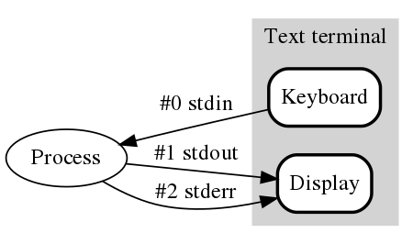
표준 입력, 표준 출력, 표준 에러
대부분의 유틸리티는 출력 결과나 오류를 화면에 표시하고
입력은 사용자의 키보드로부터 받게 되어있음
표준 출력, 표준 에러 → 터미널 화면
표준 입력 → 키보드
Notes:
터미널의 사전적 의미는 컴퓨터 시스템에서 데이터를 입·출력하는 단말기로 하드웨어 장치이다.

Slide 13
리다이렉션
출력 또는 에러를 파일로 저장하거나
입력을 파일로부터 읽어 들일 때 사용하는 쉘의 기능 중 하나
입력을 파일로부터 받기
명령어 < 파일이름
출력을 파일로 쓰기
명령어 > 파일이름
에러를 파일로 쓰기
명령어 2> 파일이름
Notes:
터미널의 사전적 의미는 컴퓨터 시스템에서 데이터를 입·출력하는 단말기로 하드웨어 장치이다.

Slide 14
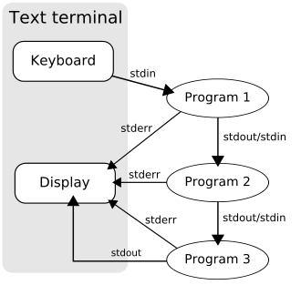
파이프
타 프로세스의 결과를 표준입력으로 리다이렉션 해주는 기능
cat somefile | sort
somefile 파일의 내용이(cat의 stdout) sort 명령어의 stdin 으로 리다이렉션 된다.
파이프는 stdout 을 stdin으로 연결해주지만 stderr는 터미널 화면(기본)이다.

Slide 15
파일 디스크립터
프로세스가 열고 있는 파일을 관리
표준입력(0), 표준출력(1), 표준에러(2)가 기본으로 할당된다.
0 ~ open files 까지의 값을 가질 수 있다.
이후에 일반 파일이나 소켓 등을 열 때에
커널에 의해서 3번부터 fd가 생성 / 관리된다.

Slide 16
파일시스템 계층구조 표준
Filesystem Hierarchy Standard, FHS 라고 불리며
리눅스 운영 체제의 주 디렉터리를 정의한다.
BSD 시절부터 가지고 있던 기본 폴더 구조를 바탕으로 하고 있음
/bin, /sbin, /boot, /dev, /home, /lib 등 각 용도별로 존재
→ 다양한 배포판이 나옴에 따라
표준 디렉터리에 대한 요구가 생긴 것을
리눅스 재단에서 유지관리 하고 있음
Notes:
파일시스템 계층구조 표준이란
파일시스템 하이라키 스탠다드의 악자 FHS 라고 더 많이 불리는 편이고
리눅스 운영체제에서 주로 사용되는 디렉토리들의 쓰임새와 이름을 정의하는 표준 규칙들입니다.
BSD에서 표준으로 사용되던 계층구조를 대부분 상속하고 있으며
흔히 저희가 패키지 설치시 볼 수 있는 센토스에서도 당연히 FHS를 따르고 있습니다.
바이내리, 시스템바이내리, 부트, 디바이스, 홈, 라이브러리 등 각 쓰임새별로 정의가 되어있구요,
리눅스 커널을 이용하여 다양한 리눅스 배포판이 나옴에 따라
리눅스 표준 디렉토리에 대한 요구가 생긴 것을 정리한겁니다.
FHS 는 리눅스 파운데이션, 그니까 리눅스 재단에 의해서 유지가 되고있습니다.
리눅스 재단은 누가 관리를 하냐면 HP, 레드햇, IBM, 델과 같은 뭐 소프트웨어나 하드웨어를 공급하는 업체들로 이루어진 비영리 조직입니다.
그래서 지금 FHS의 가장 최신버전은 2015년에 나온 3.0 버전입니다. 원래 FHS의 이름은 FSSTND입니다.
2.0 바로 이전이 1.2 버전인데요, 1.0부터 1.2 까지는 FSSTND 라고 부르다가 이제 FHS로 더 간결하게 명칭이 변경 됐습니다.

Slide 17
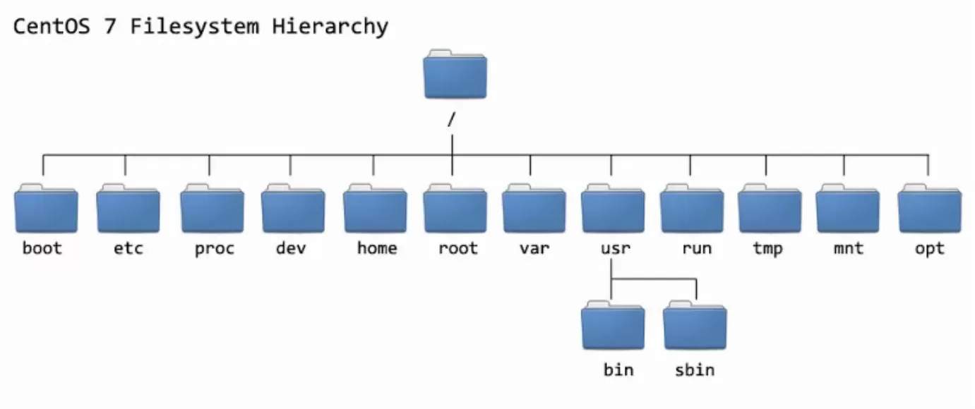

Slide 18
루트 사용자 계정 홈 디렉터리

Slide 19
사용자 계정 홈 디렉터리

Slide 20
리눅스가 부팅될 때 필요한 파일
부트로더 설정 파일, 커널 이미지 등

Slide 21
시스템의 전반적인 설정 파일
윈도우의 제어판이나 레지스트리에 해당

Slide 22
어디에도 속하지 않는 기타 등등의 의미로도 보고
Editable Text Configuration 으로 해석하기도 함

Slide 23
일종의 가상 파일시스템으로 동작 중인 프로세스의
상태정보, 하드웨어 정보, 시스템 정보 등을 알 수 있는 파일
현재 실행중인 프로세스들의 PID와 같은 이름의 디렉터리가 생성됨
가상의 디렉터리로서 실제 디스크에는 존재하지않음

Slide 24
디바이스 드라이버들과 관련된 파일들을 저장하는 디렉터리
모든 하드웨어는 이 디렉터리에 있는 파일을 통해 접근 가능

Slide 25
/dev
리눅스에서 장치들을 관리하기 위한 특별한 디렉터리이다.
노드라고 불리는 요소를 디렉터리로 표현하며
이 노드는 실제 하드웨어 장치일 수도 있고
가상(pseudo) 장치일 수도 있다.
장치와의 입출력 연동을 편리하게 하기 위함으로 사용된다.

Slide 26
/dev 장치 종류
가장 일반적인 장치 종류에는 다음과 같은 것이 있다.
cdrom : CD, DVD-ROM 드라이브
fd : 플로피 디스크 드라이브
hd : 하드 드라이브나 CD-ROM과 같이 IDE로 연결된 장치
md : 하드 드라이브와 같은 메타디스크와 RAID 장치
ram : RAM 디스크
sd : SCSI로 연결된 대용량 저장 장치
usb : USB로 연결된 장치

Slide 27
/dev 가상장치 종류
/dev/null
→ 모든 입출력 데이터를 무시해버릴 목적으로 만들어졌다.
그래서 블랙홀이라는 별명이 있다.
쓰기 작업시 언제나 성공적으로 완료되며
읽기 작업시 아무 데이터도 넘어오지 않는다.

Slide 28
/dev 가상장치 종류
/dev/full
→ 항상 꽉 찬 것으로 간주되는 가상 디바이스
쓰기 시에는 에러가 리턴되고
읽을 때는 널 문자가 무한히 리턴된다.
프로그래머 또는 관리자에게 의도적인 에러를 유발하는 작업을 제공하는 것이 목적

Slide 29
/dev 가상장치 종류
/dev/zero
→ /dev/null 디바이스와 비슷하지만
읽기 시에 null 문자를 무한히 리턴한다.

Slide 30
/dev 가상장치 종류
/dev/random
→ 난수 발생기
IO 디바이스 드라이버에서 발생하는
입력 신호의 노이즈를 수집해서 비트연산 후 난수를 발생시킨다.
노이즈가 수집된 정도를 엔트로피라고 한다. (키보드나 마우스 입력 시 엔트로피 풀에 입력)
해당 장치는 엔트로피를 사용하여 난수를 생성해낸다.
즉 사용할 때마다 엔트로피는 내려간다.
따라서 서버 쪽 환경에서는 키보드나 마우스와 같은
IO 디바이스가 없기 때문에 엔트로피 수치가 부족하여
엔트로피 풀에 쌓일 때까지 대기하게 되면서
난수 생성 속도가 늦어지게 되고 이는 프로그램상의 성능 저하로 이어진다.

Slide 31
/dev 가상장치 종류
/dev/urandom
→ 유사 난수 발생기
엔트로피를 사용하지 않고 빠른 속도로 난수를 생성해야 할 때
해당 가상 디바이스를 사용해 난수를 생성해낸다.

Slide 32
시스템 운영 중에 필요한 가변 자료들
주로 시스템 운영 로그, 스풀 디렉터리, 임시 파일 등

Slide 33
대부분의 프로그램이 설치된 위치

Slide 34
/usr 이란?
리눅스에서 설치하거나 제공하는 프로그램을
Read-only 데이터로서 저장되는 계층
초기 유닉스 시스템에서는 부팅에 필요한 프로그램은
/bin, /sbin, /lib 에다가 저장하고 나머지를 /usr 아래 두었으나
대부분의 최신 배포판에서 /usr로 모두 옮기는 것을 지향하고 있음
또한 예전에는 실제로 사용자 홈 디렉토리로 사용됨
이후 /home 을 만들어 /usr 은 프로그램만을 위한 공간으로 분리함
이름을 변경하지 않고 그대로 계승하였으며
Universal(또는 Unix) System Resource 의 의미를 부여함

Slide 35
/usr 합병
최근 여러 배포판에서 추진하고 있는 방법으로
/bin, /sbin, /lib, /lib64를 /usr 아래로 모두 옮겨서 통합 후
심볼릭 링크만 만들어 배포하고 있다.
다른 Unix / Linux 시스템과의 호환성이 좋아지고
GNU 빌드 시스템과의 호환성도 매우 좋아진다.
→ 시스템 유지보수 면으로 훨씬 용이하다.

Slide 36
/usr/bin
일반 사용자가 실행할 수 있는 명령어 binary 파일
vi, gcc, more, cat, chmod 등
일반 사용자와 루트 사용자 모두 접근이 가능

Slide 37
/usr/sbin
관리에 필요한 관리자용 명령어 파일
shutdown, halt, ifconfig, fdisk 등

Slide 38
/usr/include
C, C++ 프로그램에서 필요한 헤더 파일 (*.h)

Slide 39
/usr/lib, /usr/lib64
커널 모듈 또는 사용자 프로그램에서 필요한 라이브러리 파일
주로 .so 파일인 동적 라이브러리 파일이 위치한다.

Slide 40
/usr/local
패키지 매니저에 의해 설치되지 않고
사용자가 직접 컴파일/빌드하여 수동설치 한 경우에
/usr/local 에 위치하도록 되어있다.
/bin, /sbin 과 같은 경우에는 패키지 매니저가 업그레이드, 설치하여 관리되는 프로그램들만 들어가게 된다.

Slide 41
/usr/share
시스템, 사용자 모두가 사용할 수 있는 파일을 저장

Slide 42
부트 때부터 작동하는 시스템에 대한 정보,
현재 로그인 정보나 작동하고 있는 데몬의 정보,
프로세스 이름.pid 형식의 파일로 PID 자체를 저장하는 등의 용도로 사용

Slide 43
임시 파일이 필요한 프로그램이 사용할 수 있는 디렉터리이다.
일반적으로는 재부팅 시 삭제되니 보존된다고 가정해서는 안 된다.

Slide 44
주로 파일 시스템이나 장치를 마운트 할 때의 포인트를 /mnt 로 권장한다.
2.3 버전 이후부터는 시스템 관리자가 필요한 경우에 임시로 마운트 지점으로서 활용하라는 목적으로 변경되었다.

Slide 45
기본 설치된 프로그램이 아니라 추가적으로 설치된 프로그램(add-on)이 위치되어 관리되는 디렉터리다.
FHS 를 준수하려면 모든 타사 응용프로그램이 /opt 에 존재해야한다.

Slide 46
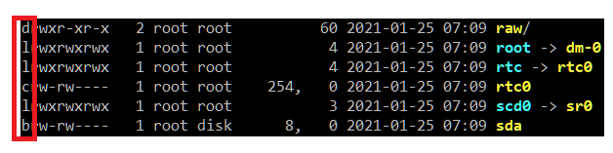
파일 종류
- 일반 파일
d 디렉토리 파일
b 블록 디바이스 파일
c 문자 디바이스 파일
l 심볼릭 링크
p 파이프 파일
s 소켓 파일

